Slide 1
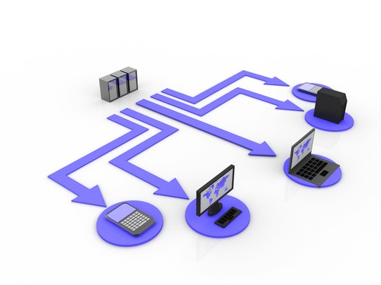
les réseaus informatiques

Slide 2
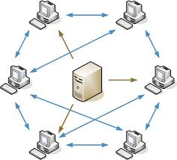
Le réseau informatique :
Ensemble des moyens matériels et logiciels mis en oeuvre pour assurer les communications entreordinateurs, et le partage des ressources (logiciels, imprimante, graveur...)

Slide 3
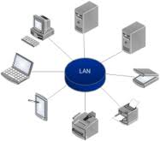
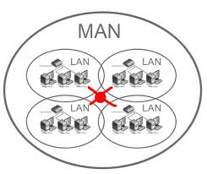
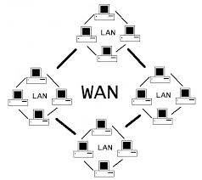
Les types de réseau :
Au niveau "général" on peut parler de : LAN : Réseau local MAN : Réseau métropolitain (plus étendu qu'un réseau local, à l'échelle d'un campus ou d'une ville par exemple) WAN : Réseau étendu (internet)

Slide 4
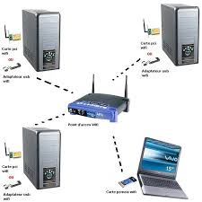
Le réseau Wi-Fi :
le Wi-Fi est réseau local sans fil à haut débit. Dans la pratique, le Wi-Fi permet de relier des ordinateurs portables, des machines de bureau, des assistants personnels à Internet.

Slide 5
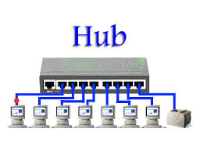
Configuration matérielle d'un réseau local
Pour réaliser un réseau filiale, on a besoin de :
Carte réseau ;
Câble de connexion ;
Autres dispositifs (Hub, Switch) qui assure l'interconnexion.

Slide 6
Réalisé par :
Tarik allali
Salah din qannaa
2/6
College al qods
2013/2014

